Slide 1
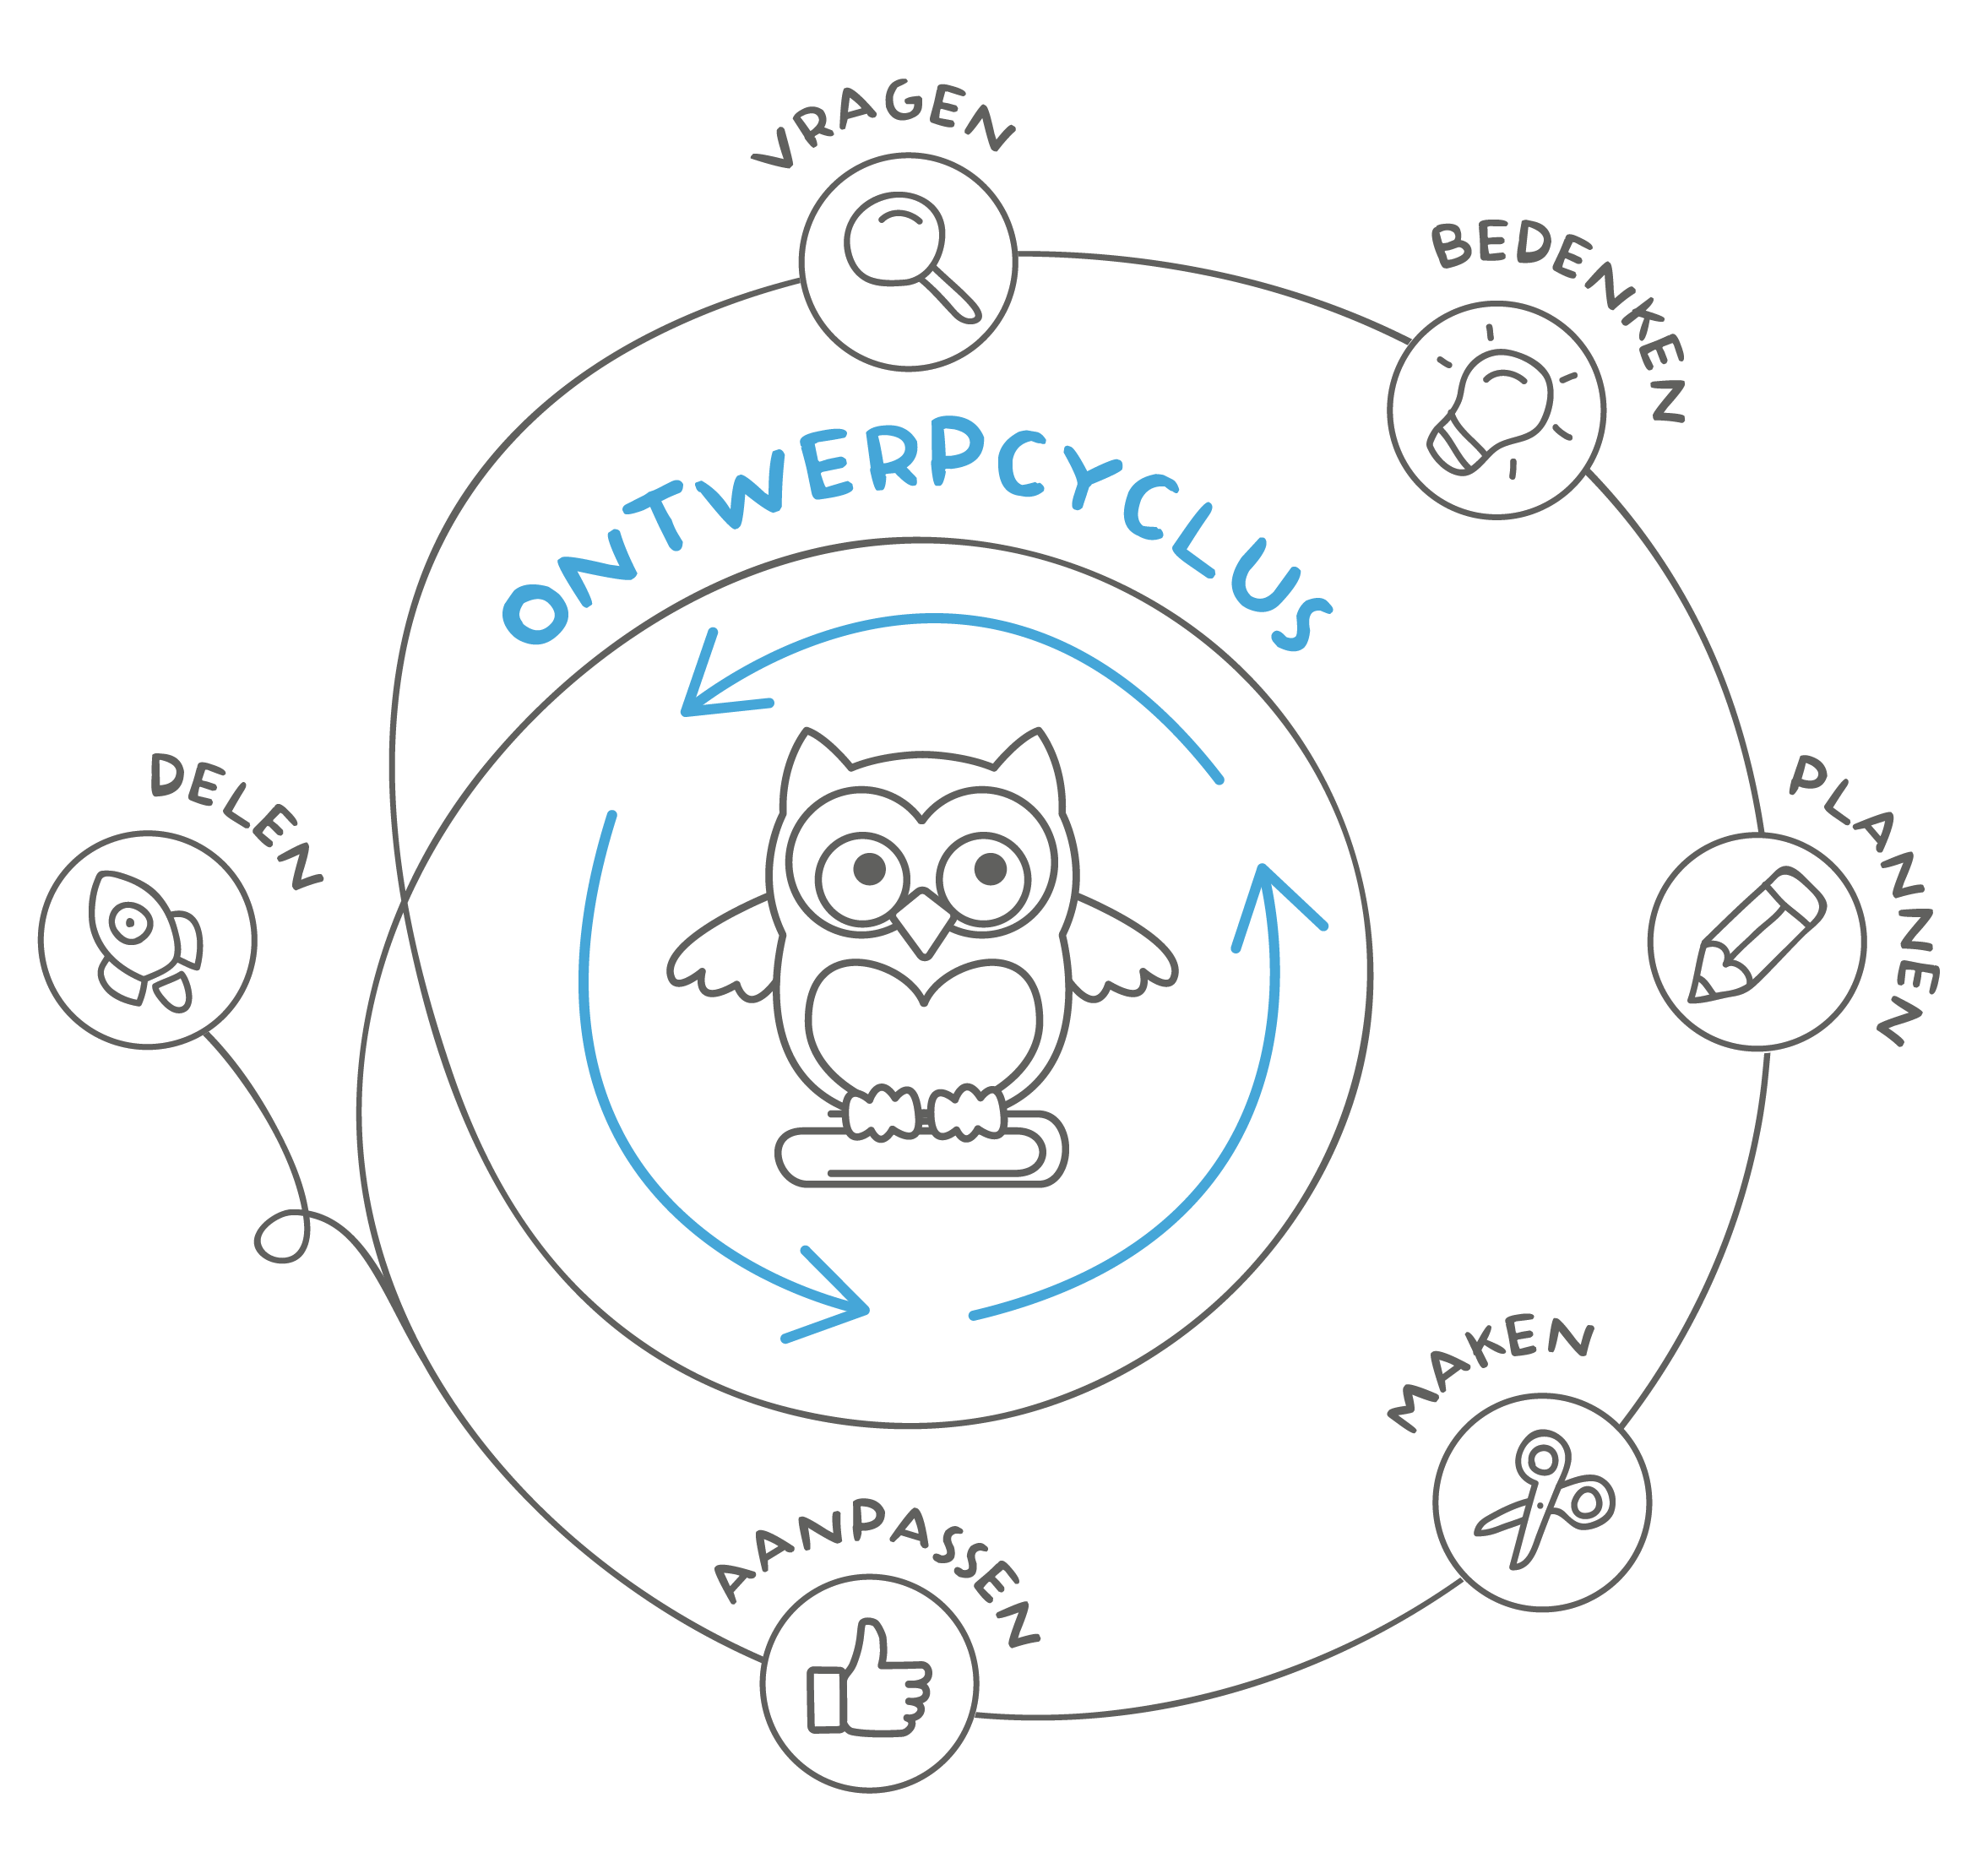






STE(A)M Process Spiekbriefjes
VRAAG HET!
Wat is het probleem? Wat is de opdracht?
BEDENK HET!
Hoe ga je het oplossen? Hoe ga je het aanpakken? Brainstorm ideeën!
ONTWERP HET!
Maak een schets van je plannen.
MAAK HET!
Handen uit de mouwen! Bouw het.
TEST HET!
Wat werkt? Wat zou beter moeten?
PAS HET AAN!
Hoe kan je je ontwerp aanpassen om het beter te maken?

Slide 2


VRAAG HET!
Wat is de opdracht/probleem?
Kernwoorden ...
Zeker niet vergeten ...
BEDENK HET!
IDEEËN TANK
De beste idee is ...
Want ...

Slide 3
ONTWERP HET!
Mijn blauwdruk
Materialen ...
Gereedschap ...
Dit zal het worden!

Slide 4
TEST HET!
Wat werkt minder goed?
Wat werkt goed?
PAS HET AAN!
Wat zou anders moeten?
Dit doe ik
volgende keer anders ...

Slide 5


